Slide 1

Муниципальное дошкольное образовательное автономное учреждение
«Центр развития ребёнка - Детский сад № 125 «Лесная сказка» г.Орска»
Атрибуты к сюжетно-ролевым играм: «Семья», «Магазин», «Кафе».
Выполнила: воспитатель
высшей категории
МДОАУ 125 г.Орска
Мамонтова С.Л
Автор: Мамонтова Светлана Леонтьевна, воспитатель в.кв. категории

Slide 2

Игра- ведущий вид деятельности дошкольника. Чтобы обеспечить ребёнку полноценное проживание всех этапов детства, необходимо удовлетворить его потребности в игре.
Я работаю во 2-младшей группе и представляю вам атрибуты к сюжетно-ролевым играм: «Семья», «Магазин», «Кафе».
Цель: Научить детей выполнять соответствующие игровые действия к определенному сюжету.
Задачи:
1.Учить детей использовать полученные знания в сюжетно-ролевых играх: объединяться в игре, распределять роли, подбирать предметы и атрибуты для игры, выполнять игровые действия, поступать в соответствии с правилами и общим игровым замыслом.
2.Учить договариваться, самостоятельно разрешать конфликтные ситуации.
2.Развивать коммуникативные качества, мышление, память, воображение, умение импровизировать.
3.Воспитывать дружеские отношения между детьми, нравственные качества, взаимопомощь.

Slide 3

Успешность сюжетно-ролевой игры, зависит от организации педагога, его выдумки, творческого потенциала.
Важно создать детям дошкольного возраста
условия для игровой деятельности – предметно пространственную игровую среду с учётом
индивидуальных и возрастных особенностей
дошкольников, которые способствуют
возникновению игровых замыслов, возможности реализовать свой накопленный опыт.
А для этого необходимы соответствующие предметы, игрушки и атрибуты.

Slide 4
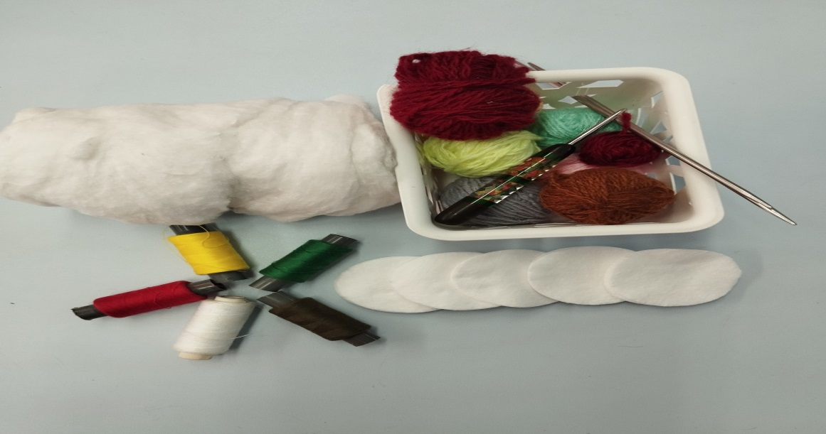
Предлагаю вашему вниманию мини- мастер-класс, как можно
сделать атрибуты для сюжетно-ролевых игр:«Семья», «Магазин», «Кафе».
Для этого понадобятся:
• салфетки вискозные для чистки
поверхностей;
• пряжа (разных цветов);
.крючок, спицы для вязания
• синтепон;
• ватные диски;
• фетр, ножницы;
• нитки;
• игла.

Slide 5
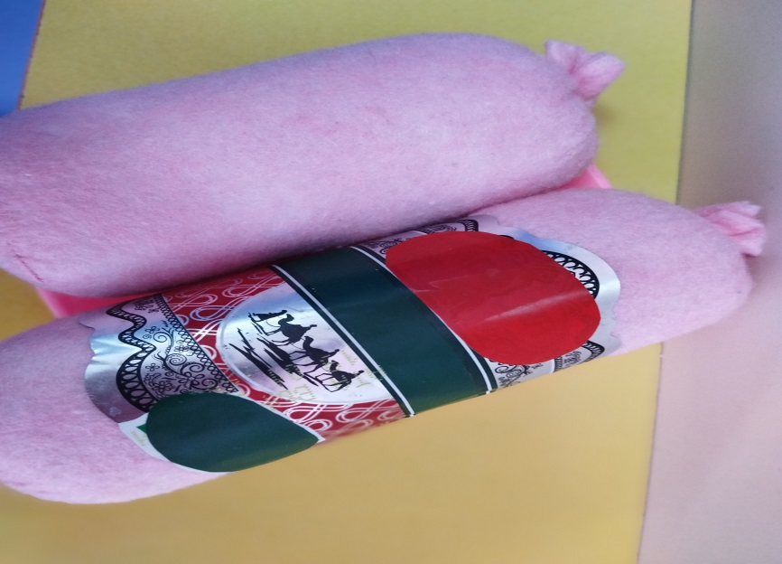
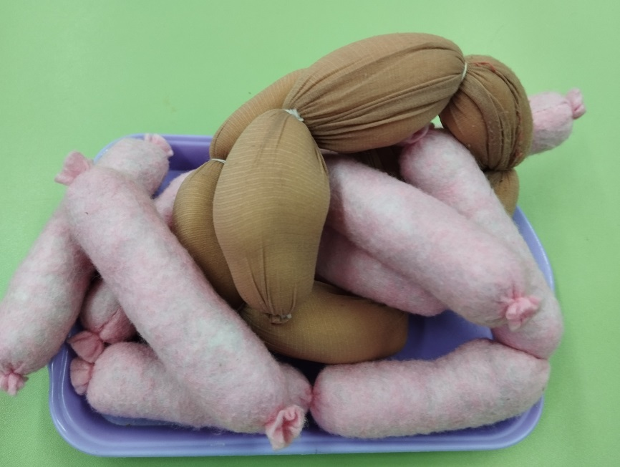
Изготовление сосиски, колбаски. Сворачиваем салфетку в виде колбаски,
зашиваем край.
Затем, нужно набить синтепоном
и связать нитками в
нескольких местах для получения сосисок. Таким же образом делаем колбасу.

Slide 6
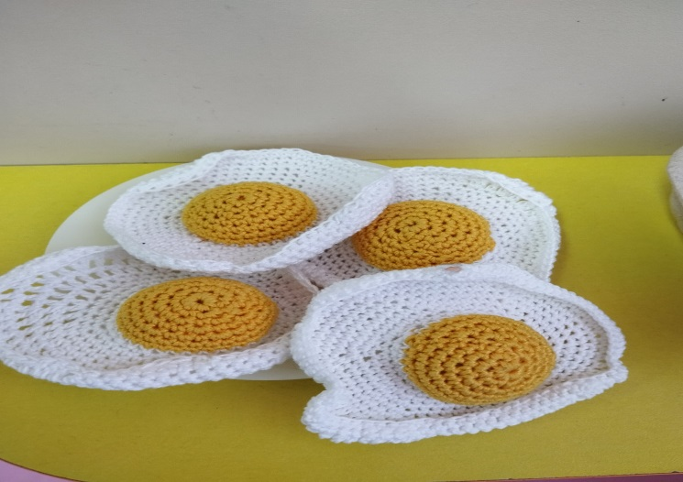
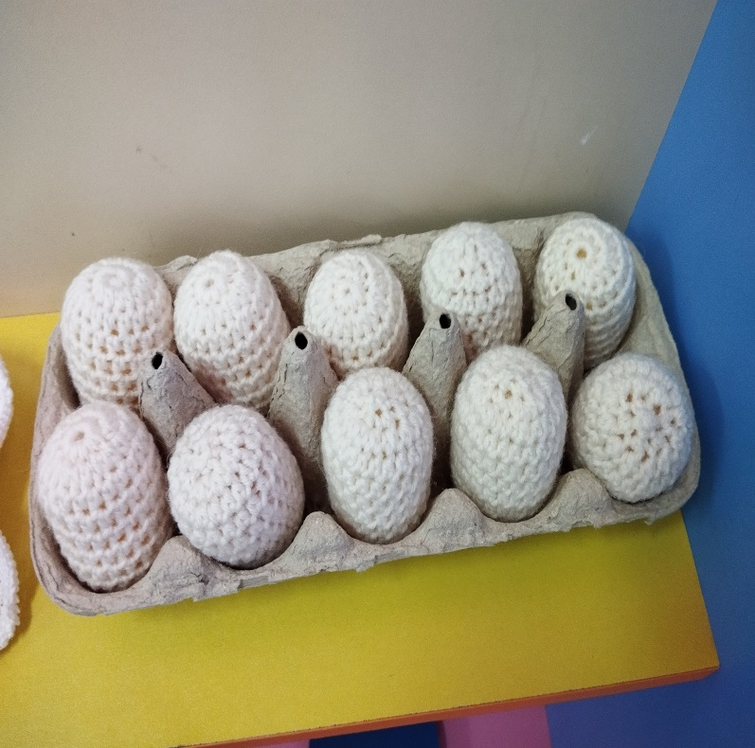
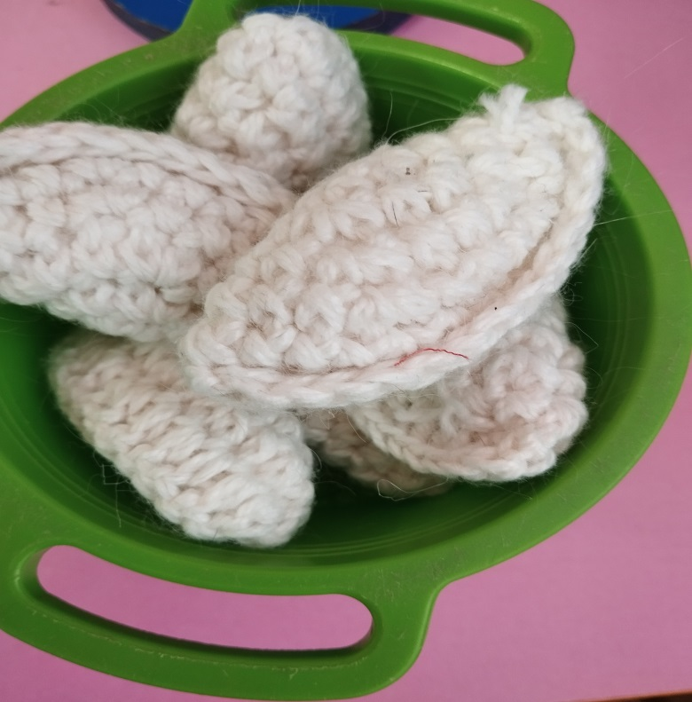
Чтобы получить « пельмешки без
спешки», можно взять ватный диск,
согнуть его пополам , внутрь набить
вату или синтепон и зашить край или
связать из пряжи крючком.
Так та же мною были выполнены:
мороженое, пицца, пирожное и яичница.

Slide 7
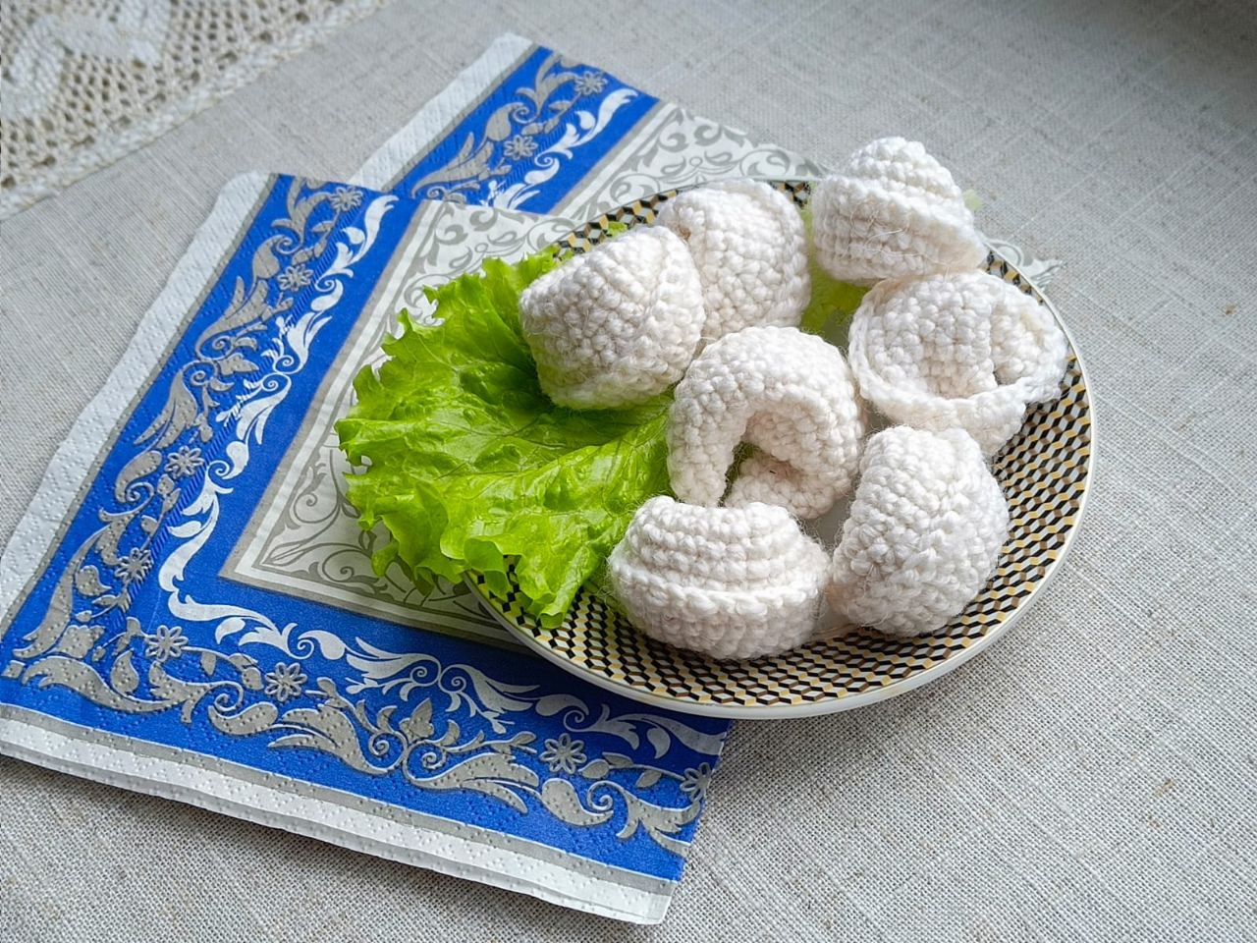
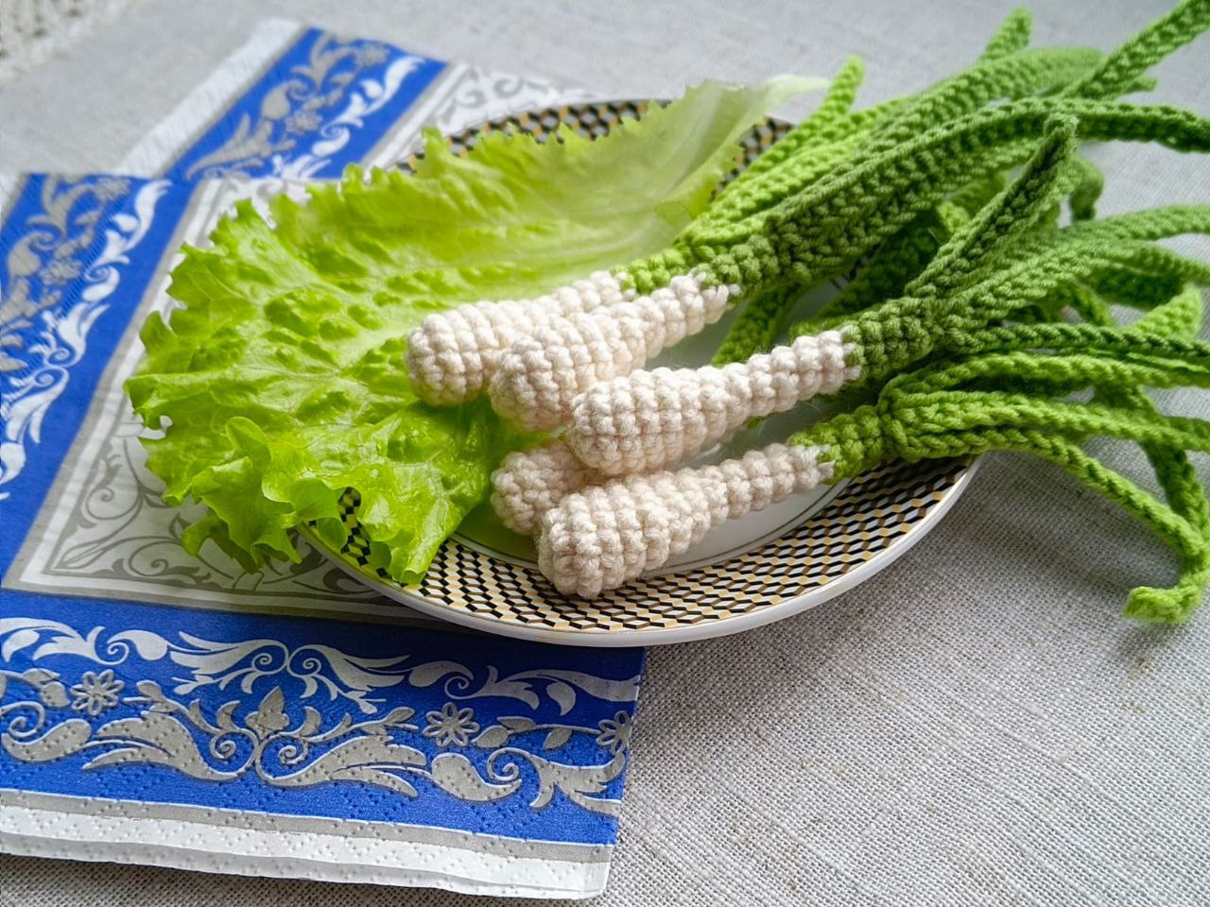
Лук связанный крючком.

Slide 8
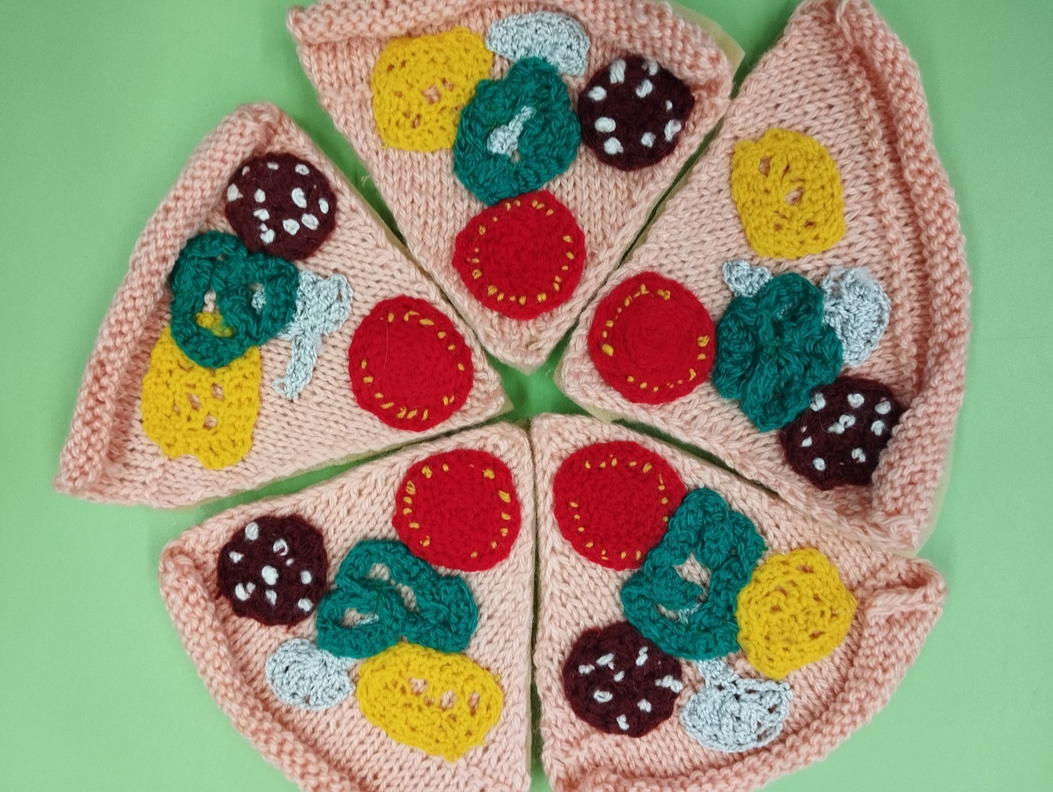
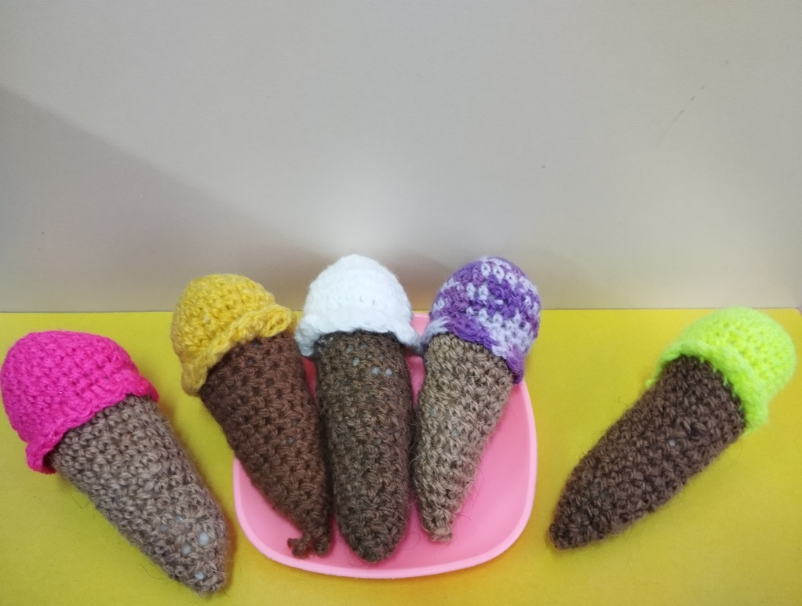

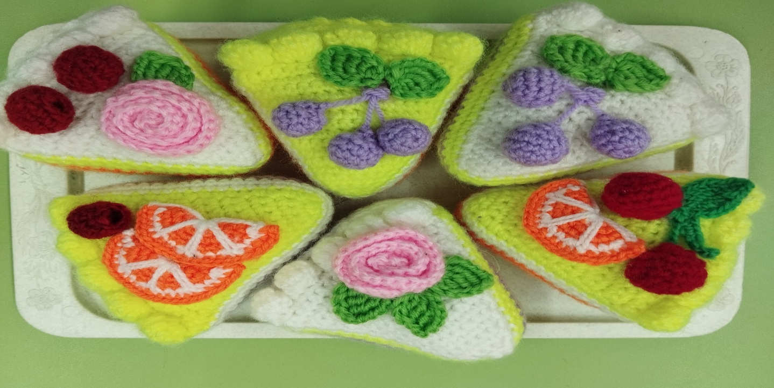

Slide 9
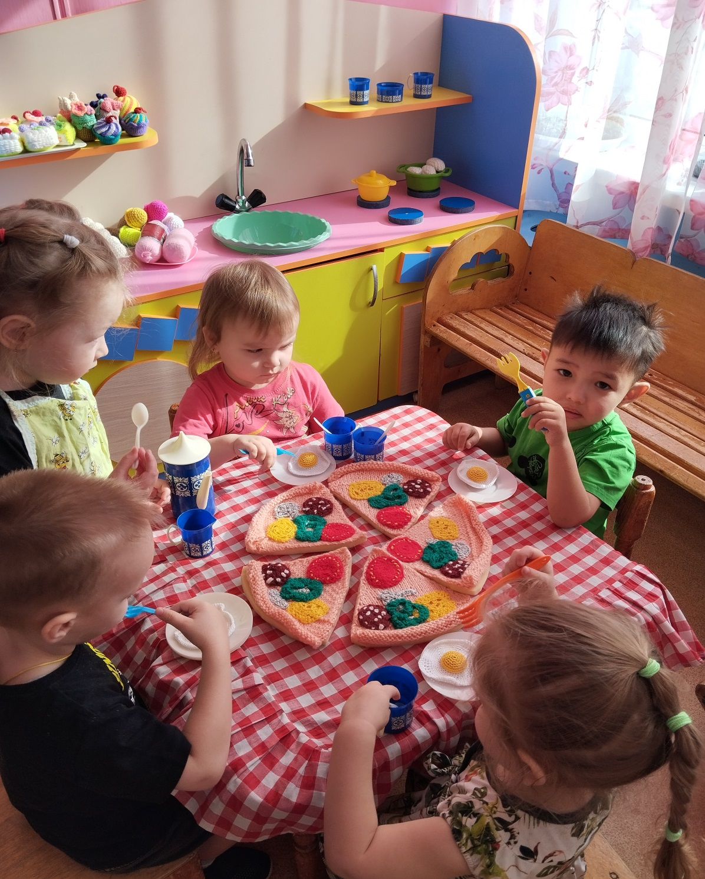
« Семья. Завтрак»

Slide 10
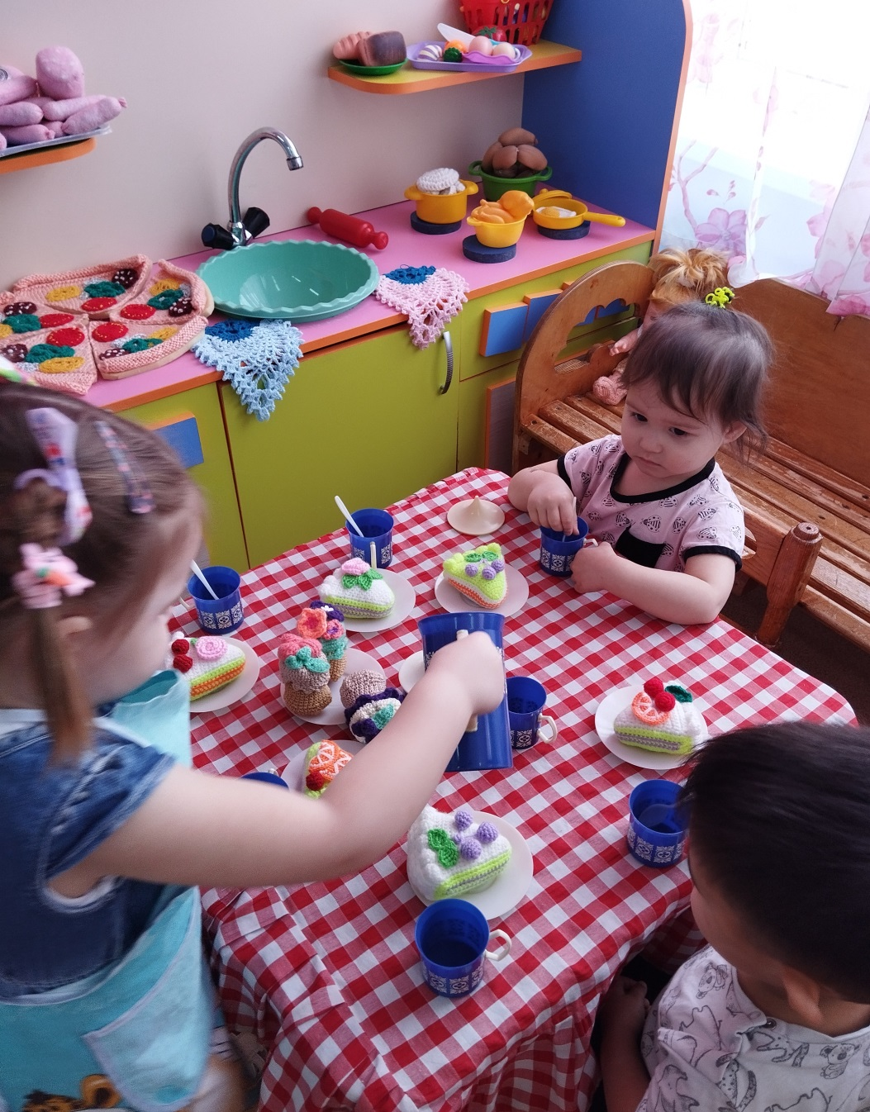
«КАФЕ»

Slide 11
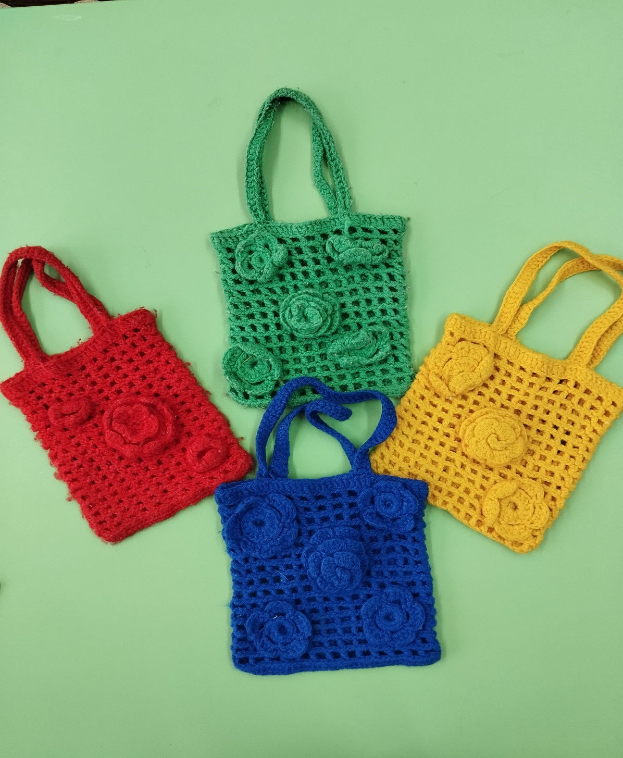
Сумочки-сеточки
Для похода в магазин.
Связаны крючком из цветной пряжи.

Slide 12
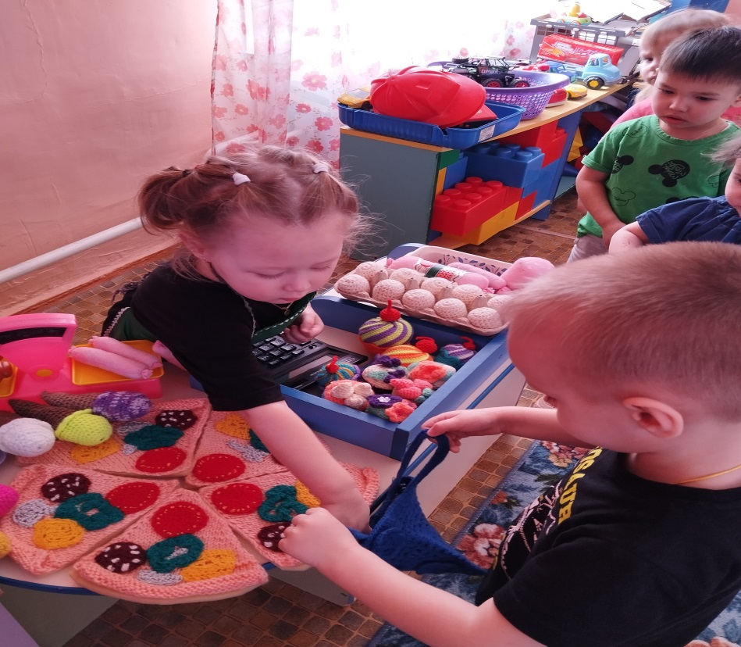
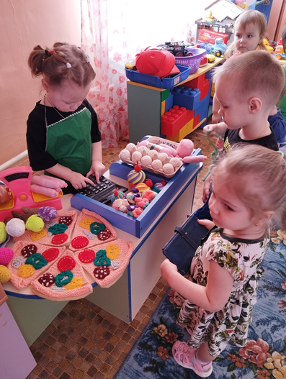
«Магазин»

Slide 13
СПАСИБО ЗА ВНИМАНИЕ !

